Slide 1
К вопросу о формировании календарного учебного графика

Slide 2
Письмо МО КО от 15.02.2017 №15/02/2017 г. Рекомендации по разработке календарного учебного графика
чередование учебной деятельности и плановых перерывов при получении образования
обсуждается и принимается педагогическим советом, утверждается приказом директора
продолжительность учебного года должна быть определена ОП по уровню общего образования
изменения в календарный учебный график вносятся приказом руководителя ОО о внесении изменения в ООП

Slide 3
Образовательная программа
Календарный учебный график
В календарный учебный график всех основных образовательных программ включаются:
даты начала и окончания учебного года;
продолжительность учебного года, четвертей (триместров);
сроки и продолжительность каникул;
сроки проведения промежуточных аттестаций.
пункт 10 Приказа Минобрнауки России от 30.08.2013 № 1015:
«Общеобразовательная программа включает в себя учебный план, календарный учебный график, рабочие программы учебных предметов, курсов, дисциплин (модулей), оценочные и методические материалы, а также иные компоненты, обеспечивающие воспитание и обучение учащихся, воспитанников»
ООП НОО: характеристика ступенчатого
режима обучения, особенности
динамических пауз (при наличии),
информация о перерывах между основными
занятиями и пребыванием учащихся в группе
продленного дня
ООП ООО: отражается различная продолжительность учебного года для переводных классов (5–8 классы) и выпускного 9-го класса
ООП СОО календарный учебный график может быть дополнен информацией о сроках учебных сборов, практиках в летних профильных лагерях

Slide 4
Что отражается в календарном учебном графике?
5. Продолжительность учебной недели (для каждого уровня образования отдельно с учетом СанПин, ФГОС и ГОС).
6. Сменность занятий.
7. Продолжительность уроков и перемен.
8. Порядок, формы, сроки промежуточной аттестации с учетом разработанных локальных нормативных актов образовательной организации по текущему контролю и промежуточной аттестации, а также сроков проведения сроков проведения итоговой аттестации обучающихся в соответствии с нормативными документами Минобрнауки России, международных исследований, мониторингов, ВПР.
Продолжительность учебного года, включающая сроки начала и окончания учебного года для каждого уровня образования отдельно.
Распределение, продолжительность учебных периодов (четвертей (триместров)/ полугодий) на учебный год с указанием количества учебных дней и недель, начала и окончания учебных периодов.
Суммарная продолжительность каникул в течение учебного года (не менее 30 календарных дней), определяются сроки продолжительность каникул (осенних, зимних и весенних каникул), с учетом сроков начала, окончания и продолжительности (в днях) дополнительных каникул для учащихся 1 классов.
Режим работы образовательной организации, включающий начало занятий, расписание звонков, режим работы в летний оздоровительный период.

Slide 5
Что отражается в календарном учебном графике?
9. Режим работы групп продлённого дня (при наличии).
10. Режим проведения внеклассной работы и системы дополнительного образования (начало и окончание занятий по программа дополнительного образования), внеурочной деятельности.
11. Дополнительные выходные дни, связанные с государственными праздниками.
12. График дежурства администрации образовательной организации в праздничные дни утверждается приказом директора.

Slide 6
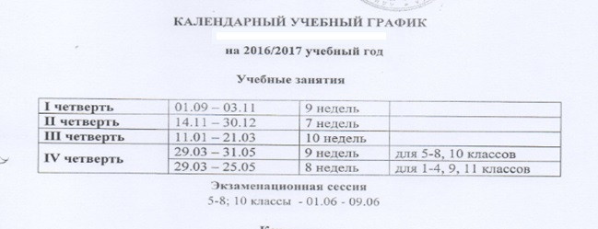
Наглядный пример отдельной части учебного графика
ПРАВИЛЬНО:
Календарный учебный график помимо обязательного включения в ОП может быть дополнительно составлен в виде отдельного документа, как оформленная надлежащим образом извлечение!
НЕ ПРАВИЛЬНО:
Период сессии в 5-8; 10 классах должен был быть включен в продолжительность учебного периода в 4 четверти в таблице;
Не отражено количество дней учебного периода;
Не отражены сроки промежуточной аттестации 1-4 классов, 9,11 классов

Slide 7
ЛИКВИДАЦИЯ АКАДЕМИЧЕСКОЙ ЗАДОЛЖЕННОСТИ В 9 КЛАССЕ
(О ПРОМЕЖУТОЧНОЙ АТТЕСТАЦИИ ОБУЧАЮЩИХСЯ)
АНАЛИЗ СИСТЕМЫ ВНУТЕРННЕГО МОНИТОРИНГА КАЧЕСТВА
– ЗОНА РИСКА !

Slide 8
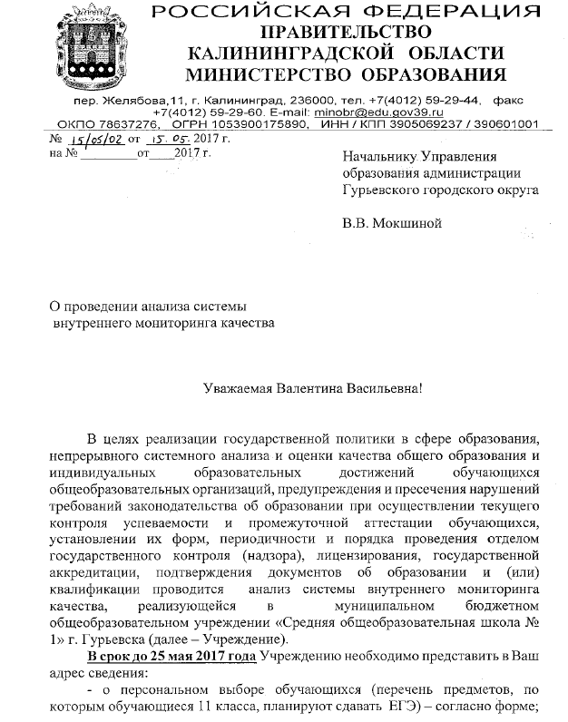
Ответственность ОО, ст.28 273-фз:
ч.1 – разработка ЛНА
п. 6 ч.3 :разработка и утверждение ОП
п.10 ч.3 – текущий контроль
п.11 ч.3– индивидуальный учёт результатов
п.12 ч.3– методы обучения,
электронное обучение
п.13 ч.3 -ВСОКО
ч.6 соответствие качества подготовки
обучающихся установленным требованиям
Ч.7 - ответственность за невыполнение или ненадлежащее выполнение функций, отнесенных к ее компетенции, качество – КОАП РФ ст.5.57., 19.30
ЗОНА РИСКА:
ВЕРОЯТНОСТЬ ПОЛУЧЕНИЯ НЕУДОВЛЕТВОРИТЕЛЬНЫХ
ОТМЕТОК
ПРИ НАЛИЧИИ ДОПУСКА К ГИА

Slide 9
Примерная матрица для анализа результатов внутреннего
мониторинга качества
 |  |  |  | Информация о проведении промежуточной итоговой аттестации и допуске к ГИА
Наименование ОО | Сведения об обучающихся | Выбранные экзамены (в виде перечня предметов) | Дата прохождения промежуточной аттестации (не менее 14 предметов учебного плана) |  | Результаты промежуточной аттестации (не менее 14 предметов учебного плана) |  | Дата пересдачи при получении неудовлетворительного результата |  | Результаты пересдачи при получении неудовлетворительного результата |  | Дата проведения педагогического совета | Решение о допуске по итогам промежуточной аттестации (допущено/не допущено) | Иные решения по итогам промежуточной аттестации | Примечание
 | ФИО

Slide 10
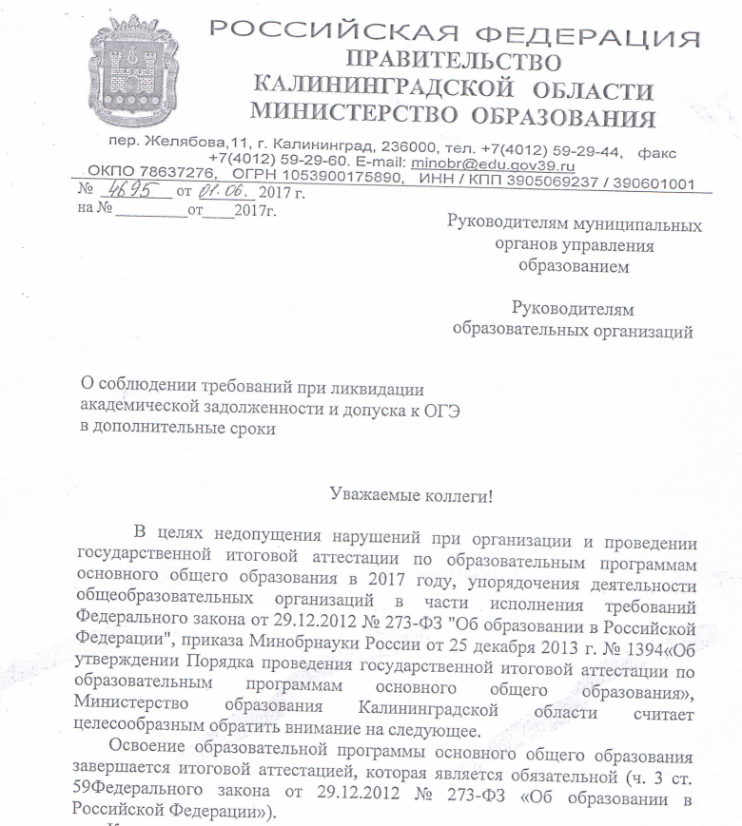
создание условий для ликвидации академической задолженности и допуска к ГИА в дополнительные сроки
(в случае необходимости):
ЛНА о промежуточной аттестации, распорядительные документы, решение педагогического совета (задача: установление сроков ликвидации задолженности до наступления дополнительных сроков, исполнение индивидуального учебного плана и сдача академической задолженности)
Индивидуальный учебный план
Дата ОГЭ и ГВЭ-9
5 сентября (вт) русский язык
8 сентября (пт) математика
11 сентября (пн) литература, история, биология, физика
13 сентября (ср) обществознание, химия, информатика и ИКТ, география
15 сентября (пт) иностранные языки
18 сентября (пн) резерв: русский язык
19 сентября (вт) резерв: география, история, биология, физика
20 сентября (ср) резерв: математика
21 сентября (чт) резерв: информатика и ИКТ, обществознание, химия, литература
22 сентября (пт) резерв: иностранные языки

Slide 11
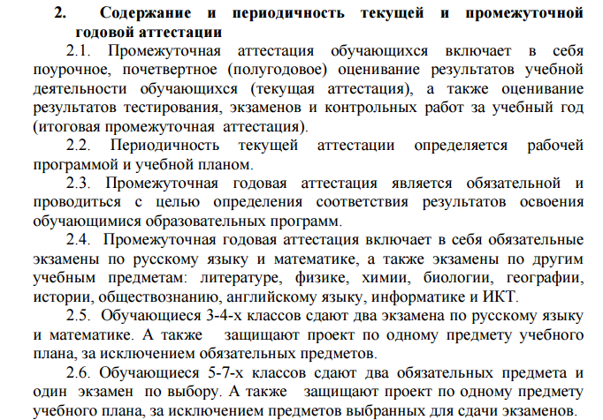
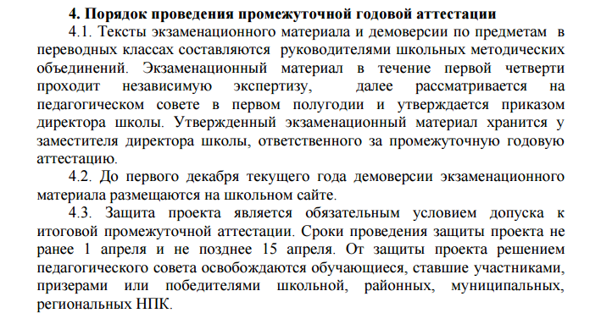
Примерное содержание положения:

Slide 17
О выставлении отметок в 9 классе

Slide 18
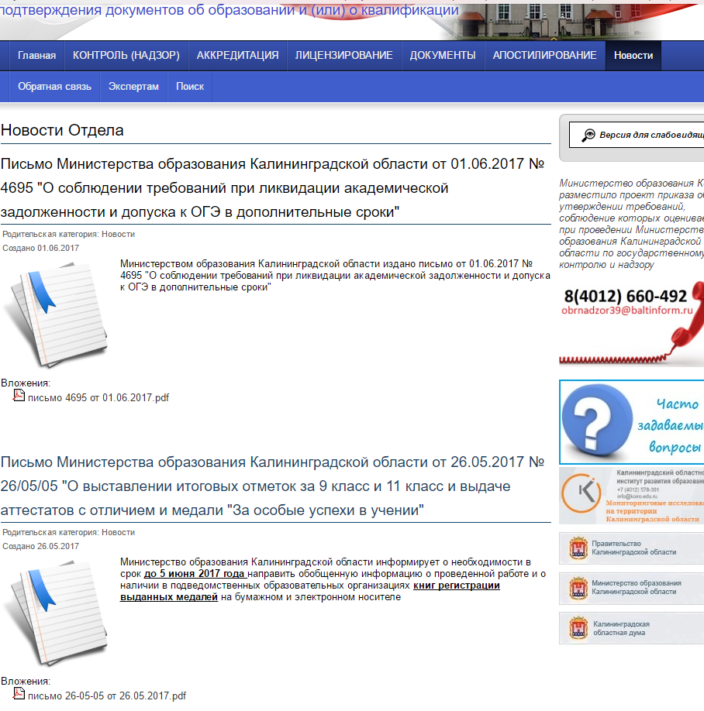
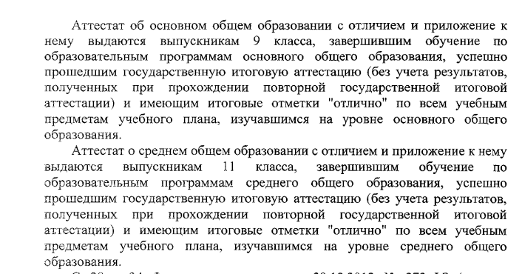
Приказ Минобрнауки России от 14.02.2014 N 115 (ред. от 09.01.2017) "Об утверждении Порядка заполнения, учета и выдачи аттестатов об основном общем и среднем общем образовании и их дубликатов"

Slide 19
«Наименование учебных предметов»: в соответствии с учебным планом ОП соответствующего уровня!
По ФГОС – предметная область "Математика и информатика" (Предметные результаты изучения предметной области "Математика и информатика" должны отражать: Математика. Алгебра. Геометрия. Информатика) – алгоритм выставления: среднее арифметическое годовой, экзаменационная отметка по математике прибавляется и к Алгебре, и к Геометрии!
ПО ГОС – предметная область Математика включает и Алгебру, и Геометрию, НО см. учебный план! и выставляем отметки по требованию приказа Минобрнауки №115
Элективные курсы можно оформить отдельным приложением к Книге регистрации выданных документов об образовании!!!

Slide 20
ВОПРОС ОТЧИСЛЕНИЯ, ПЕРЕВОДА
ОБУЧАЮЩИХСЯ

Slide 21
Определено понятие отчисление в связи с переводом!
НЕЛЬЗЯ ПИСАТЬ В ЗАЯВЛЕНИИ В КАЧЕСТВЕ ОСНОВАНИЯ: «ПРОШУ ВЫДАТЬ ЛИЧНОЕ ДЕЛО»!!!
П.5.3. Совершеннолетний обучающийся или родители (законные представители):
обращаются в выбранную организацию с запросом о наличии свободных мест,
обращаются в исходную организацию с заявлением об отчислении обучающегося в связи с переводом в принимающую организацию;
273-фз – содержит понятия перевод, отчисление, восстановление, но согласно Ст. 61. Прекращение образовательных отношений – определено ограничительное значение понятия отчисление!
1. Образовательные отношения прекращаются в связи с отчислением обучающегося из организации, осуществляющей образовательную деятельность:
1) в связи с получением образования (завершением обучения);
2) досрочно по основаниям, установленным частью 2 настоящей статьи (инициатива обучающегося, ОО и обстоятельства, независящие от воли обучающегося)

Slide 22
6. В заявлении совершеннолетнего обучающегося или родителей (законных представителей) несовершеннолетнего обучающегося об отчислении в порядке перевода в принимающую организацию указываются:
а) фамилия, имя, отчество (при наличии) обучающегося;
б) дата рождения;
в) класс и профиль обучения (при наличии);
г) наименование принимающей организации. В случае переезда в другую местность указывается только населенный пункт, субъект Российской Федерации. (исходная ОО делает запрос, в случае неполучении информации в установленный срок в оргна управления образованием населенный пункт, субъект Российской Федерации!)
11. Зачисление обучающегося в принимающую организацию в порядке перевода оформляется распорядительным актом руководителя принимающей организации (уполномоченного им лица) в течение трех рабочих дней после приема' заявления и документов, указанных в пункте 8 настоящего Порядка, с указанием даты зачисления и класса.
12. Принимающая организация при зачислении обучающегося, отчисленного из исходной организации, в течение двух рабочих дней с даты издания распорядительного акта о зачислении обучающегося в порядке перевода письменно уведомляет исходную организацию о номере и дате распорядительного акта о зачислении обучающегося в принимающую организацию.

Slide 25
Приказ Минобрнауки России от 23.06.2014 N 685 «Об утверждении Порядка выдачи медали "За особые успехи в учении»
2. Медаль вручается лицам, завершившим освоение образовательных программ среднего общего образования, успешно прошедшим государственную итоговую аттестацию и имеющим итоговые оценки успеваемости "отлично" по всем учебным предметам, изучавшимся в соответствии с учебным планом, организациями, осуществляющими образовательную деятельность, в которых они проходили государственную итоговую аттестацию.
http://nsportal.ru/laboratoriya-odarennosti/2013/05/pretendenty-na-medal-dolzhny-nabirat-naibolshee-kolichestvo-ballov
Не секрет, что медалисты для школы - это престижно! Часто мы "делаем" их своими руками за старание, за активность и т. д. , а на экзамене они получают баллы наравне с троечником. И получают "заслуженную" медаль?

